Slide 1
100 книг?
Как стать начитанным в век информационных технологий

Slide 2
Результаты научных исследований по проблемам чтения
По результатам исследований «Левада-Центра»
и международных сравнительных исследований по программе PISA:
российские дети, особенно младших возрастов, читают даже чаще и больше своих зарубежных сверстников, более позитивно оценивают чтение как занятие;
эта позитивная установка не гарантирует качества чтения (нестандартность решений, самостоятельная рефлексия – вот что не дается российским детям);
интерес к чтению, частота обращения к печатному слову сокращаются при переходе от начальной школы – к средней, от средней школы – к профессиональной работе, и нет механизмов поддержания этого качества на высоком уровне, его постоянного повышения;
к 9 классу интенсивность чтения снижается, у подростков формируется устойчивое отношение к чтению как скучному и принудительному занятию, которое никому не нужно.

Slide 3
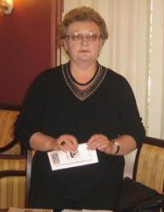
Исследования проблем чтения
под руководством
Президента Русской Ассоциации Чтения
Н.Н. Сметанниковой
Подростки не умеют:
работать с объемной, правдоподобной и противоречивой информацией, изложенной как в текстах сложной структуры, так и заданной вне основного текста;
критически оценивать информацию, работать с понятиями, которые противоположны их ожиданиям;
вычерпывать информацию из текстов разных типов;
выделить информацию из вопроса, привлечь информацию, находящуюся за пределами задания, использовать свой личный опыт, сведения из смежных областей…».

Slide 4
Противоречия, обусловившие актуальность проблем чтения в системе школьного образования
в обществе упал престиж чтения, сокращена или исключена доля чтения в структуре свободного времени школьников,
до сих пор не существует радикальной государственной политики, стимулирующей мотивацию к чтению
НО
чтение всегда связывали с воспитанием личности, актуализируя его нравственное влияние на школьников,
сегодня чтение книг становится только прагматическим средством реализации учебных целей, получения образования
НО
вдумчивое чтение классики формирует нравственные качества и мотивирует к совершенствованию речи по классическим образцам,
замена читательской культуры экранной негативно влияет на школьников при несформированных нравственных качествах и слаборазвитой речи
НО
предпочтение визуального воздействия делает приоритетным чтение цветных журналов в развлекательных целях,
только постоянная практика чтения и обсуждения классики формирует навыки глубокого смыслового чтения и препятствует негативному воздействию низшего слоя массовой культуры
НО
в педагогической науке разработаны и экспериментально проверены стратегии и методики различных видов чтения (в зависимости от поставленных целей и специфики текстов),
эти методики слабо внедряются в школьную практику
НО

Slide 5
Федеральный закон «Об образовании в Российской Федерации»
Статья 66. «Начальное общее образование направлено на формирование личности обучающегося, развитие его индивидуальных способностей, положительной мотивации и умений в учебной деятельности (овладение чтением, письмом, счетом, основными навыками учебной деятельности, элементами теоретического мышления, простейшими навыками самоконтроля, культурой поведения и речи, основами личной гигиены и здорового образа жизни)».
НО
понятие «чтение» употреблено в законе «Об образовании в РФ» единственный раз; чтение рассматривается только как техническое умение и универсальное учебное действие, необходимое для обучения;
никаких мер, меняющих государственную политику в связи с падением престижа чтения в России, в законе не обнаружено;
никаких действий, связанных с развитием личности школьников посредством чтения, различными стратегиями чтения, спецификой чтения текстов разных жанров и стилей, закон не предусматривает и к другим документам не отсылает.

Slide 6
Федеральный государственный образовательный стандарт начального общего образования (ФГОС НОО)
Метапредметные реазультаты: Мотивация к чтению падает от младшего школьного возраста к среднему и старшему, что, по логике, должно усиливать внимание государства к этим проблемам в основной и старшей школе. Но при анализе фрагментов ФГОС начального общего образования (НОО), основного общего образования (ООО) и среднего (полного) общего образования (СПОО), связанных с проблемами чтения, мы видим прямо противоположные тенденции.
Самое большое внимание чтению школьников уделено в ФГОС НОО. В метапредметные результаты включено «овладение навыками смыслового чтения текстов различных стилей и жанров в соответствии с целями и задачами; осознанно строить речевое высказывание в соответствии с задачами коммуникации и составлять тексты в устной и письменной формах»[6] (стиль цитаты полностью соответствует ФГОС НОО. – Н.Б). Но умение смыслового чтения формируется только в условиях специального обучения и включает в себя два последовательных этапа: освоение техники чтения (первый год обучения в школе) и освоение смыслового чтения (второй и последующие годы обучения).
Попытаемся прокомментировать формулировки предметных результатов обучения чтению в начальной школе:
«понимание литературы как явления национальной и мировой культуры, средства сохранения и передачи нравственных ценностей и традиций»[6] (вызывает сомнение, что столь важную функцию литературы сможет в полной мере реализовать начальная школа);
«осознание значимости чтения для личного развития; формирование представлений о мире, российской истории и культуре, первоначальных этических представлений, понятий о добре и зле, нравственности; успешности обучения по всем учебным предметам; формирование потребности в систематическом чтении»[6] (очевидно, что эти задачи начальная школа решает частично, в рамках возможностей детей 7–11 лет);
«понимание роли чтения, использование разных видов чтения (ознакомительное, изучающее, выборочное, поисковое); умение осознанно воспринимать и оценивать содержание и специфику различных текстов, участвовать в их обсуждении, давать и обосновывать нравственную оценку поступков героев»[6] (исследования читательских умений школьников показывают, что данных результатов начальная школа добивается далеко не всегда, хотя отрадно, что уделено внимание чтению не только как технической возможности, обозначены важные виды чтения);
«достижение необходимого для продолжения образования уровня читательской компетентности, общего речевого развития, т.е. овладение техникой чтения вслух и про себя, элементарными приемами интерпретации, анализа и преобразования художественных, научно-популярных и учебных текстов с использованием элементарных литературоведческих понятий»[6] (во ФГОС НОО не указано, какими именно «приемами интерпретации…» должны овладеть выпускники начальной школы);
«умение самостоятельно выбирать интересующую литературу; пользоваться справочными источниками для понимания и получения дополнительной информации»[6] (ученик начальной школы делает только первые шаги в выборе литературы для самостоятельного чтения, а чаще пользуется рекомендациями учителя, библиотекаря, родителей).
Во ФГОС ООО проблемы чтения занимают менее значимое место, чем во ФГОС НОО. Так, среди метапредметных результатов обучения в основной школе всего одно упоминание о чтении: «смысловое чтение»[7], основы которого закладываются уже в начальной школе. В психологии чтения обычно дифференцируют два аспекта: технический и смысловой. Технический аспект ориентирован на зрительное восприятие и воспроизведение звукового облика слова с помощью артикуляционных действий, т. е. расшифровку и перевод знаковой структуры текста в форму устной речи на определенном языке. Именно процесс приобретения умения читать (вслух) записанный текст, в школе называют обучением чтению.
Смысловой аспект связан с пониманием лексического значения и внутреннего смысла отдельных слов, выражений и всего текста (переносных и символических значений, художественной образности, аллегорий, подтекстов и т. п.), а также субъективно авторского значения слов и образов. По мнению Н.В. Нижегородцевой и Т.В. Волковой, «у начинающего чтеца понимание возникает в результате анализа и синтеза слогов в слова, а у опытного – смысловая сторона опережает техническую, о чем свидетельствует появление смысловых догадок в процессе чтения»[1], что и является показателем приобретения навыков смыслового чтения.
Развитие умений смыслового чтения, т. е. освоения прочитанного на одном из смысловых уровней (восприятия, т. е. эмоционального освоения прочитанного текста; понимания, т. е. логического осознания внутренних связей структуры текста; и интерпретации, т. е. умения самостоятельно высказывать свою рефлексию на текст) – это сложный и трудоемкий процесс. Поэтому многие выпускники средней школы не могут выявить глубинные смыслы художественных текстов, оставаясь на уровне понимания лексического значения слов, т. е. читают художественный текст как иностранцы, а не как носители языка и культуры, что требует от словесника большой работы по комментированию русской классики.
Среди предметных результатов обучения литературе в основной школе, связанных с чтением, ФГОС ООО формулирует такие, как «осознание значимости чтения и изучения литературы для своего дальнейшего развития; формирование потребности в систематическом чтении как средстве познания мира и себя в этом мире, гармонизации отношений человека и общества, многоаспектного диалога» и «воспитание квалифицированного читателя со сформированным эстетическим вкусом, способного аргументировать своё мнение и оформлять его словесно в устных и письменных высказываниях разных жанров, создавать развёрнутые высказывания аналитического и интерпретирующего характера, участвовать в обсуждении прочитанного, сознательно планировать своё досуговое чтение»[7]. Однако при падении интереса к чтению к концу 9 класса и исключении мотива чтения из досуговой деятельности школьников достижение этих результатов возможно лишь при объединении усилий школы, родителей, общества и государства.
ФГОС СПОО среди метапредметных результатов не называет умения пользоваться основными стратегиями чтения, а среди предметных результатов чтение фигурирует только в таком контексте: «Сформированность устойчивого интереса к чтению как средству познания других культур, уважительного отношения к ним»[8]. Удивительно, что о познании русской культуры не сказано ни слова, хотя чтение русской классической литературы не только погружает школьника в атмосферу высокой культуры, но и обладает широким спектром позитивных функций: и познавательных, и информационных, и нравственных.
В предметные результаты изучения литературы на базовом уровне внесено «знание содержания произведений русской, родной и мировой классической литературы, их историко-культурного и нравственно-ценностного влияния на формирование национальной и мировой»[8]. Но речь идет не о чтении, а лишь о знании содержания произведений, которое легко почерпнуть из многочисленных «кратких пересказов», имеющихся в Интернете.
На углубленном уровне умение чтения упомянуто только в такой формулировке, как «понимание и осмысленное использование понятийного аппарата современного литературоведения в процессе чтения и интерпретации художественных произведений»[8], что не подразумевает
Метапредметные результаты ФГОС НОО: «овладение навыками смыслового чтения текстов различных стилей и жанров в соответствии с целями и задачами; умение осознанно строить речевое высказывание в соответствии с задачами коммуникации и составлять тексты в устной и письменной формах».
Сущность смыслового чтения
освоение смыслового чтения: пониманием лексического значения и внутреннего смысла отдельных слов, выражений и всего текста (переносных и символических значений, художественной образности, аллегорий, подтекстов и т. п.), субъективно авторского значения слов и образов (второй и последующие годы обучения)
освоение техники чтения: зрительное восприятие и воспроизведение звукового облика слова с помощью артикуляционных действий (первый год обучения в школе)

Slide 7
Предметные результаты во ФГОС НОО
«понимание литературы как явления национальной и мировой культуры, средства сохранения и передачи нравственных ценностей и традиций»
«осознание значимости чтения для личного развития; формирование представлений о мире, российской истории и культуре, первоначальных этических представлений, понятий о добре и зле, нравственности; успешности обучения по всем учебным предметам; формирование потребности в систематическом чтении»
?
«понимание роли чтения, использование разных видов чтения (ознакомительное, изучающее, выборочное, поисковое); умение осознанно воспринимать и оценивать содержание и специфику различных текстов, участвовать в их обсуждении, давать и обосновывать нравственную оценку поступков героев»
Сможет ли столь важные функции литературы
в полной мере реализовать начальная школа?
«достижение необходимого для продолжения образования уровня читательской компетентности, общего речевого развития, т.е. овладение техникой чтения вслух и про себя, элементарными приемами интерпретации, анализа и преобразования художественных, научно-популярных и учебных текстов с использованием элементарных литературоведческих понятий»
«умение самостоятельно выбирать интересующую литературу; пользоваться справочными источниками для понимания и получения дополнительной информации»

Slide 8
Федеральный государственный образовательный стандарт основного общего образования (ФГОС ООО)
Метапредметные результаты ФГОС ООО: «смысловое чтение».
Развитие умений смыслового чтения
Смысловые уровни
1
2
3
Интерпретация: речь
Понимание: мысли
Восприятие: чувства
Выпускники средней школы не могут выявить глубинных смыслов художественных текстов, оставаясь на уровне понимания лексического значения слов, т. е. читают художественный текст как иностранцы, а не как носители русского языка и культуры

Slide 9
Предметные результаты ФГОС ООО
«Осознание значимости чтения и изучения литературы для своего дальнейшего развития; формирование потребности в систематическом чтении как средстве познания мира и себя в этом мире, гармонизации отношений человека и общества, многоаспектного диалога»
«Воспитание квалифицированного читателя со сформированным эстетическим вкусом, способного аргументировать своё мнение и оформлять его словесно в устных и письменных высказываниях разных жанров, создавать развёрнутые высказывания аналитического и интерпретирующего характера, участвовать в обсуждении прочитанного, сознательно планировать своё досуговое чтение»
Возможно ли достижение этих результатов при падении интереса к чтению к концу 9 класса и исключении мотива чтения из досуговой деятельности школьников?
?
Нужна государственная политика, направленная на повышение мотивации у школьников интереса к чтению

Slide 10
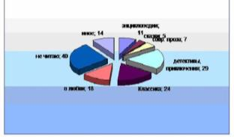
Федеральный государственный образовательный стандарт среднего (полного) общего образования (ФГОС СПОО)
Метапредметные результаты ФГОС СПОО:
понятие «чтение» отсутствует;
не указано, какого именно уровня смыслового чтения учащихся (фабульного, сюжетно-композиционного, авторски-концептуального, уровня непримитивной творческой интерпретации) следует добиваться словеснику, работая на уроке с художественным текстом.
40% старшеклассников не читают вообще !
Предметные результаты ФГОС СПОО:
«Сформированность устойчивого интереса к чтению как средству познания других культур, уважительного отношения к ним»
Можно ли считать чтение в старшей школе только средством познания других культур?
Базовый уровень: «знание содержания произведений русской, родной и мировой классической литературы, их историко-культурного и нравственно-ценностного влияния на формирование национальной и мировой»
Равно ли чтению знание содержания произведений?
Равно ли использование литературоведческих понятий глубинному пониманию русской классики?
Углубленный уровень: «понимание и осмысленное использование понятийного аппарата современного литературоведения в процессе чтения и интерпретации художественных произведений»

Slide 11
Стратегиальный подход к обучению чтению
Стратегия чтения – это путь и программа действий читателя.
Обучение стратегиям чтения
раскрывать иерархию информационных уровней (факты, мнения, суждения);
выявлять иерархию смыслов текста (основная мысль, тема, подтема, микротема и т. д.);
осуществлять собственно процесс понимания текста (рефлексивная информация).
«Мало научить ребенка “читать” в значении “декодировать текст”, необходимо, чтобы он хотел читать, чтобы стал читать много, чтобы постепенно читал все более сложные литературные формы и информационные тексты, чтобы росла его читательская культура, чтобы он становился человеком читающим, читающей личностью».
Н. Н. Сметанникова

Slide 12
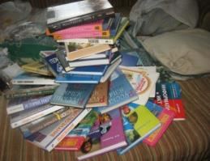
«О перечне “100 книг” по истории, культуре и литературе народов Российской Федерации» (пр. № НТ-41/08 от 16.01.2013)
http://knig100.spbu.ru/news/9/
Почему перечень «100 книг» не может быть действенным инструментом в решении проблем чтения и школьного литературного образования в России?
В перечне мало произведений русской литературы XIX века, но есть 10 произведений фольклора народов России (Нартский эпос, Алпамыш, Гэсэр, Давид Сасунский, Джангар, Калевала, Кёр-оглу, Манас, Олонхо, Урал-батыр), обладающих этнической спецификой.
Перечень составлен по алфавиту, и в одном смысловом ряду стоят «Крокодил Гена и его друзья» Э. Успенского и «От Руси к России» Л. Гумилёва и «Люди, годы, жизнь» И. Эренбурга.
В перечне нет популярных книг о природе, зарубежной литературы для детей, но в нем есть произведения, которые никогда не были русской классикой (А. Боханов «Император Александр III», А. Горянин «Россия. История успеха (в 2 книгах)», А.Деникин «Очерки русской смуты» и др.)
В перечень включены произведения, входящие в большинство программ по литературе («Темные аллеи» И. Бунина, «Алые паруса» А. Грина, «Гранатовый браслет» А. Куприна, «Очарованный странник» Н. Лескова, стихотворения Н. Рубцова, рассказы В. Шукшина), но почти не представлена современная литература.

Slide 13
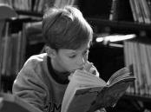
Выводы:
В государственных документах по образованию проблемам чтения не уделено должного внимания, чтение в них не показано важным средством воспитания личности и ее читательских качеств.
Ни один из указанных во ФГОС всех уровней личностных, метапредметных и предметных результатов не будет достигнут при замене чтения классики «суррогатами»: пересказами краткого содержания, киноверсиями, комиксами, глянцевыми и развлекательными журналами.
При создании перечня книг для самостоятельного чтения школьников необходим учет опыта создания в России «заветных списков» для чтения и «золотой книжной полки».

Slide 14
Пути решения проблем детского и подросткового чтения
Осознание падения интереса к чтению как национальной проблемы, создание непререкаемого общественного мнения о важности чтения, повышение интереса к книге, образованию, культуре.
Развитие у населения читательской культуры как часть национальной полити­ки в области чтения, образования и культуры.
Государственная поддержка в решении проблем детского и подросткового чтения.

Slide 15
Из опыта работы
Читательский портфель
(5-6 классы)
Буктрейлер

Slide 16
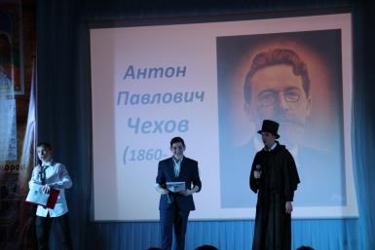
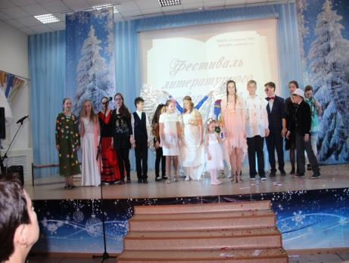
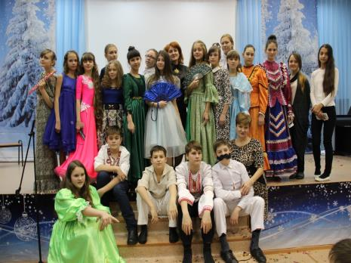
Из опыта работы
Фестиваль
литературного
творчества

Slide 17
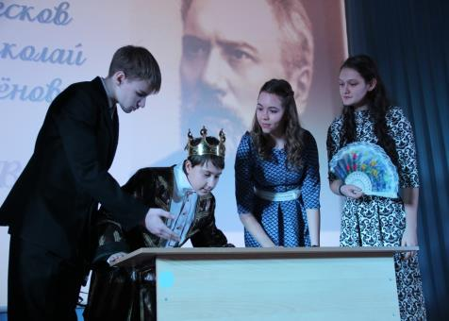
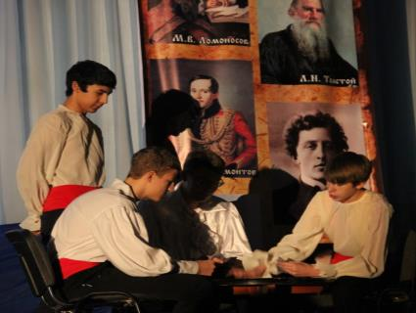
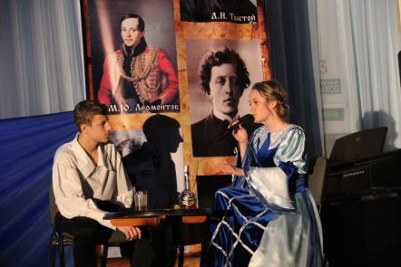
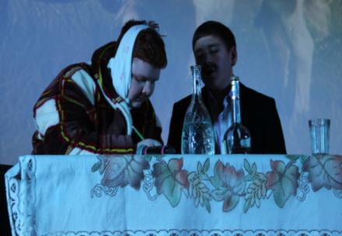

Slide 18
Из опыта работы
Проект
«Уроки кино»

Slide 19
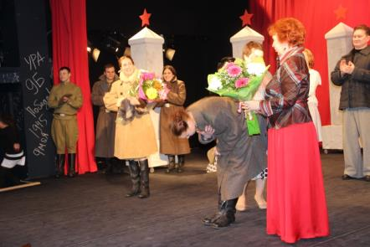
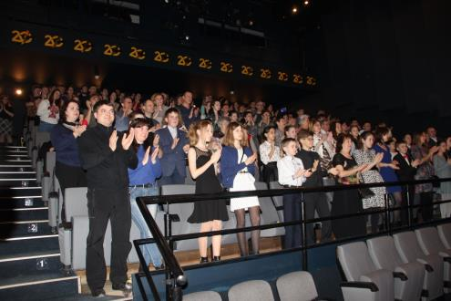
Из опыта работы
Проект «Театр + школа»

Slide 20
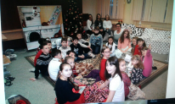
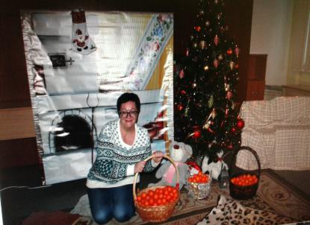
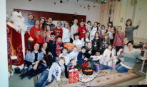
Из опыта работы
Различные формы учебных
Занятий (вечер поэзии,
мандаринник,
литературная гостиная)

Slide 21
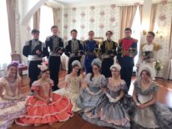
Из опыта работы
Образовательные маршруты

Slide 22
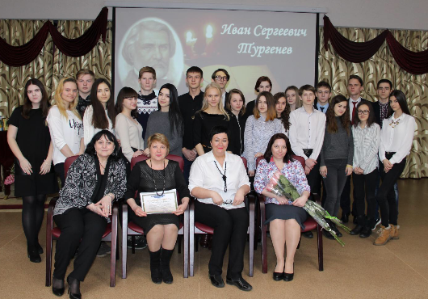
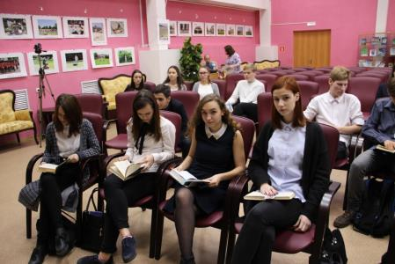
Из опыта работы
Проект
«Литература не по учебнику»

Slide 23
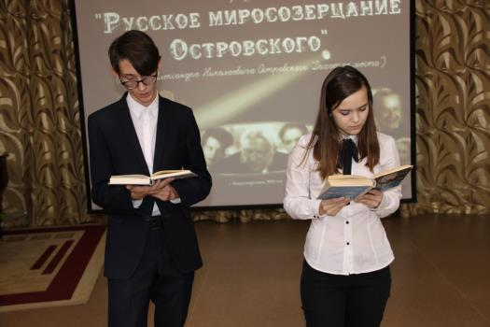
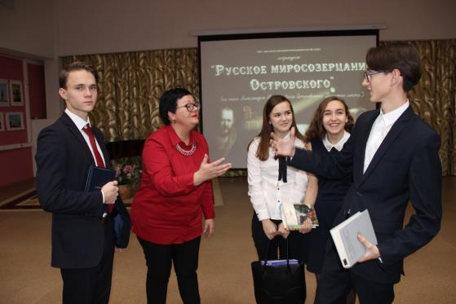

Slide 24
Из опыта работы

